Slide 1
《openEuler内核编程》
第七章 第2讲内核网络协议栈（下）
中科院软件所
2020年5月28日

Slide 2
第一章 实训一 实训内容
第1讲：内核网络协议栈（上）
第2讲：内核网络协议栈（下）
第3讲：setsockopt和IP
第4讲：利用eBPF机制实现简单的防火墙

Slide 3
主要任务
学习内核网络中传输层的网络传输过程
由主要任务，可以分解为以下4个子任务：
子任务1：编写基于socket的udp发送接收程序（60min）
子任务2：安装systemtap，编写systemtap监控脚本（45min）
子任务3：捕获server端和client端的内核函数调用（45min）
子任务4：画出发送接收函数调用的层次流程图（30min）

Slide 4
一、socket简介
socket是做什么的？
socket起源于Unix，而Unix/Linux基本哲学之一就是“一切皆文件”，都可以用“打开open –> 读写write/read –> 关闭close”模式来操作。Socket就是该模式的一个实现， socket即是一种特殊的文件，一些socket函数就是对其进行的操作（读/写IO、打开、关闭）.
说白了Socket是应用层与TCP/IP协议族通信的中间软件抽象层，它是一组接口。在设计模式中，Socket其实就是一个门面模式，它把复杂的TCP/IP协议族隐藏在Socket接口后面，对用户来说，一组简单的接口就是全部，让Socket去组织数据，以符合指定的协议。
TCP/IP协议族包括运输层、网络层、链路层，而socket所在位置如图，Socket是应用层与TCP/IP协议族通信的中间软件抽象层。

Slide 5
一、socket简介
socket第一步
sockfd = socket( int socket_family, int socket_type, int protocol );
?
?
?
/* 创建TCP socket */
sockfd = socket( AF_INET, SOCK_STREAM, 0 );
/* 创建UDP socket */
sockfd = socket( AF_INET, SOCK_DGRAM, 0 );
Notes:
Socket编程第一步当然是创建一个socket，但很多网络编程的开发者很容易去网上抄这样的例子，但是为什么第一个参数要使用AF_INET，为什么第二个参数要使用SOCK_STREAM或者SOCK_DGRAM，为什么第三个参数要填0呢。首先我们需要先了解socket

Slide 6
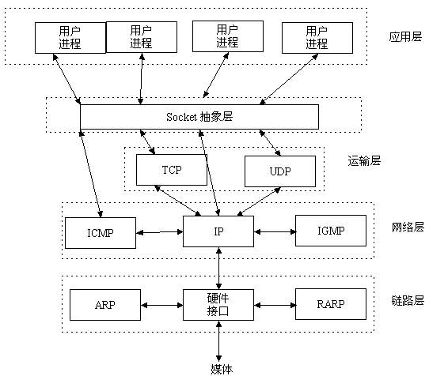
一、socket简介
socket是做什么的？

Slide 7
二、UDP简介
UDP
在TCP/IP模型中，UDP为网络层以上和应用层以下提供了一个简单的接口。UDP只提供数据的不可靠传递，它一旦把应用程序发给网络层的数据发送出去，就不保留数据备份（所以UDP有时候也被认为是不可靠的数据报协议）。UDP在IP数据报的头部仅仅加入了复用和数据校验（字段）。

Slide 8
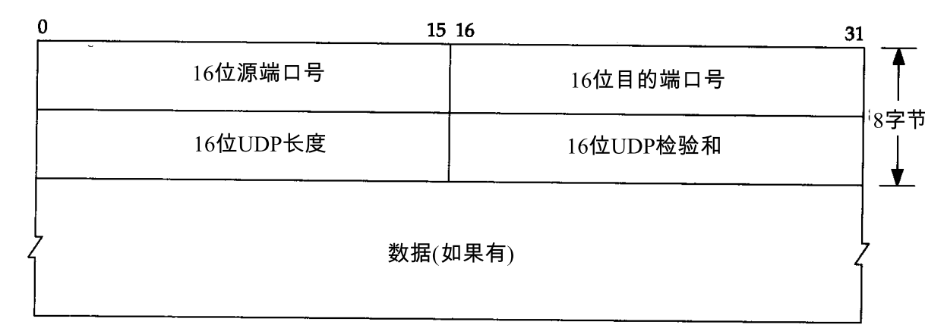
二、UDP简介
UDP
UDP首部字段由4个部分组成，其中两个是可选的。各16bit的来源端口和目的端口用来标记发送和接受的应用进程。因为UDP不需要应答，所以来源端口是可选的，如果来源端口不用，那么置为零。在目的端口后面是长度固定的以字节为单位的长度域，用来指定UDP数据报包括数据部分的长度，长度最小值为8byte。首部剩下地16bit是用来对首部和数据部分一起做校验和（Checksum）的，这部分是可选的，但在实际应用中一般都使用这一功能。

Slide 9
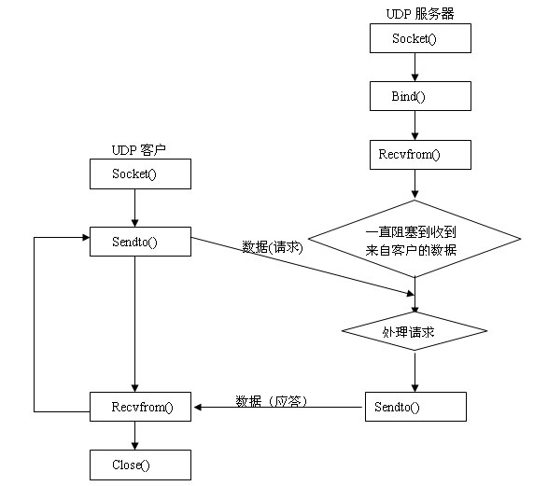
二、UDP简介
UDP
由于缺乏可靠性且属于非连接导向协定，UDP应用一般必须允许一定量的丢包、出错和复制贴上。但有些应用，比如TFTP，如果需要则必须在应用层增加根本的可靠机制。但是绝大多数UDP应用都不需要可靠机制，甚至可能因为引入可靠机制而降低性能。流媒体（串流技术）、即时多媒体游戏和IP电话（VoIP）一定就是典型的UDP应用。如果某个应用需要很高的可靠性，那么可以用传输控制协议（TCP协议）来代替UDP。

Slide 10
子任务1：编写基于socket的udp发送接收程序
任务描述
写一个简单的socket程序，完成发送接收操作。
审核要求
正确编写满足功能的源文件，正确编译。
提交相关源码与运行截图。

Slide 11
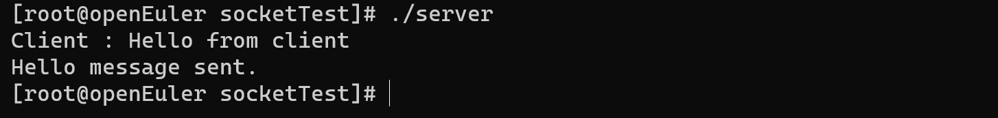
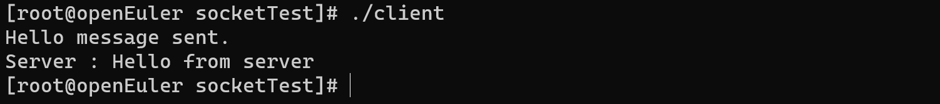
子任务1：编写基于socket的udp发送接收程序

Slide 12
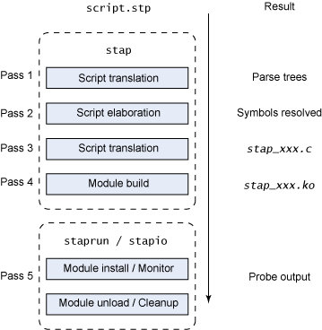
三、systemtap简介
systemtap
systemtap 是利用Kprobe 提供的API来实现动态地监控和跟踪运行中的Linux内核的工具，相比Kprobe，systemtap更加简单，提供给用户简单的命令行接口，以及编写内核指令的脚本语言。对于开发人员，systemtap是一款难得的工具。
Notes:
假如现在有这么一个需求：需要获取正在运行的 Linux 系统的信息，如我想知道系统什么时候发生系统调用，发生的是什么系统调用等这些信息，有什么解决方案呢？
最原始的方法是，找到内核系统调用的代码，加上我们需要获得信息的代码、重新编译内核、安装、选择我们新编译的内核重启。这种做法对于内核开发人员简直是梦魇，因为一遍做下来至少得需要1个多小时，不仅破坏了原有内核代码，而且如果换了一个需求又得重新做一遍上面的工作。所以，这种调试内核的方法效率是极其底下的。
之后内核引入了一种Kprobe机制，可以用来动态地收集调试和性能信息的工具，是一种非破坏性的工具，用户可以用它跟踪运行中内核任何函数或执行的指令等。相比之前的做法已经有了质的提高了，但Kprobe并没有提供一种易用的框架，用户需要自己去写模块，然后安装，对用户的要求还是蛮高的。

Slide 13
三、systemtap简介
Systemtap
该流程首先从 SystemTap 脚本开始。您使用 stap 实用程序将 stap 脚本转换成提供探针行为的内核模块。stap 流程从将脚本转换成解析树开始 (pass 1)。然后使用细化（elaboration）步骤 (pass 2) 中关于当前运行的内核的符号信息解析符号。接下来，转换流程将解析树转换成 C 源代码 (pass 3) 并使用解析后的信息和 tapset 脚本（SystemTap 定义的库，包含有用的功能）。stap 的最后步骤是构造使用本地内核模块构建进程的内核模块 (pass 4)。有了可用的内核模块之后，stap 完成了自己的任务，并将控制权交给其他两个实用程序 SystemTap：staprun 和 stapio。这两个实用程序协调工作，负责将模块安装到内核中并将输出发送到 stdout (pass 5)。
Notes:
假如现在有这么一个需求：需要获取正在运行的 Linux 系统的信息，如我想知道系统什么时候发生系统调用，发生的是什么系统调用等这些信息，有什么解决方案呢？
最原始的方法是，找到内核系统调用的代码，加上我们需要获得信息的代码、重新编译内核、安装、选择我们新编译的内核重启。这种做法对于内核开发人员简直是梦魇，因为一遍做下来至少得需要1个多小时，不仅破坏了原有内核代码，而且如果换了一个需求又得重新做一遍上面的工作。所以，这种调试内核的方法效率是极其底下的。
之后内核引入了一种Kprobe机制，可以用来动态地收集调试和性能信息的工具，是一种非破坏性的工具，用户可以用它跟踪运行中内核任何函数或执行的指令等。相比之前的做法已经有了质的提高了，但Kprobe并没有提供一种易用的框架，用户需要自己去写模块，然后安装，对用户的要求还是蛮高的。

Slide 14
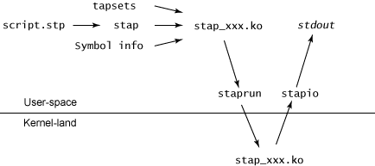
三、systemtap简介
Systemtap
Notes:
可以看出，SystemTap运行的过程依次分为五个阶段，通常称为Pass 1 - Pass 5。就像前面介绍用法的时候提到的，在命令行中加上-p NUM选项可以使得SystemTap在运行完Pass NUM之后停止，而不是运行到Pass 5。这允许你分析SystemTap在每一个阶段的输出，对于调试脚本尤其有用。

Slide 15
三、systemtap简介
Systemtap
Pass 1 - parse：这个阶段主要是检查输入脚本是否存在语法错误，例如大括号是否匹配，变量定义是否规范等。
Pass 2 - elaborate：这个阶段主要是对输入脚本中定义的探测点或者用到的函数展开，不但需要综合SystemTap的预定义脚本库，还需要分析内核或者内核模块的调试信息。
Pass 3 - translate: 在这个阶段，将展开后的脚本转换成C文件。前三个阶段的功能类似于编译器，将.stp文件编译成为完整的.c文件，因此又被合起来称为转换器(translator)。
Pass 4 - build：在这个阶段，将C源文件编译成内核模块，在这过程中还会用到SystemTap的运行时库函数。
Pass 5 - run：这个阶段，将编译好的内核模块插入内核，开始进行数据收集和传输。
Notes:
假如现在有这么一个需求：需要获取正在运行的 Linux 系统的信息，如我想知道系统什么时候发生系统调用，发生的是什么系统调用等这些信息，有什么解决方案呢？
最原始的方法是，找到内核系统调用的代码，加上我们需要获得信息的代码、重新编译内核、安装、选择我们新编译的内核重启。这种做法对于内核开发人员简直是梦魇，因为一遍做下来至少得需要1个多小时，不仅破坏了原有内核代码，而且如果换了一个需求又得重新做一遍上面的工作。所以，这种调试内核的方法效率是极其底下的。
之后内核引入了一种Kprobe机制，可以用来动态地收集调试和性能信息的工具，是一种非破坏性的工具，用户可以用它跟踪运行中内核任何函数或执行的指令等。相比之前的做法已经有了质的提高了，但Kprobe并没有提供一种易用的框架，用户需要自己去写模块，然后安装，对用户的要求还是蛮高的。

Slide 16
子任务2：安装systemtap，编写systemtap监控脚本
任务描述
安装systemtap，并打印hello systemtap测试是否安装成功
以root用户或者具有sudo权限的用户运行以下命令：
$stap -ve 'probe begin { log("hello systemtap!") exit() }'
截图输出成功的结果，说明systemtap安装成功。
审核要求
正确编写满足功能的源文件，正确编译。
提交相关源码与运行截图。

Slide 17
子任务2：安装systemtap，编写systemtap监控脚本
安装过程请参考：
https://www.linuxidc.com/Linux/2019-03/157818.htm
安装中缺失的包：
https://repo.openeuler.org/openEuler-20.03-LTS/debuginfo/x86_64/Packages/kernel-debuginfo-4.19.90-2003.4.0.0036.oe1.x86_64.rpm

Slide 18
四、systemtap查看内核函数调用
Systemtap
Systemtap支持很多内建事件。Systemtap附带的每个脚本库，称作tapset，可以用内建的事件族来定义额外的事件。详情参见stapprobes的man page。所有的事件都用统一的语法命名，即一种以点号隔开的参数化的标识符
begin systemtap会话启动。
end systemtap会话借宿。
kernel.function("sys_open") 进入内核函数sys_open。
syscall.close.return close系统调用返回。
module("ext3").statement(0xdeadbeef) ext3文件系统驱动中指定地址的指令。
timer.ms(200) 每200毫秒触发的定时器。

Slide 19
四、systemtap查看内核函数调用
Systemtap例子——net/socket.c
kernel.function探针可以很容易的做到这一点，因为systemtap能够检查内核的调试信息并把目标代码和源代码关联起来。它的工作原理类似于调试器：只要能够指出它（函数）的名字或者确定它的位置，就可以探测它。
用kernel.function("*@net/socket.c")来跟踪函数入口，用kernel.function("*@net/socket.c").return来跟踪函数的返回。
一旦标识出了探测点，systemtap脚本的框架就有了。探针关键词指出一个探测点或者一个用逗号隔开的探测点列表。之后的大括号中是所有列出的探测点的处理函数。
Notes:
举个例子来说明，你想跟踪某个源文件里所有函数的进入和退出，比如内核里的net/socket.c。使用kernel.function探针可以很容易的做到这一点，因为systemtap能够检查内核的调试信息并把目标代码和源代码关联起来。它的工作原理类似于调试器：如果你能够指出它（函数）的名字或者确定它的位置，你就可以探测它。用kernel.function("*@net/socket.c")来跟踪函数入口，用kernel.function("*@net/socket.c")来跟踪函数的返回。注意函数名部分通配符的使用，以及紧随其后的@FILENAME部分。你也可以在文件名中使用通配符，甚至是：和行号，如果你想做到如此精确的话。因为systemtap会在每个跟探测点匹配的地方单独插入一个探针，有些通配符可以扩展为成百上千的探针，所以注意你的使用。
一旦你标识出了探测点，systemtap脚本的框架就有了。探针关键词指出一个探测点或者一个用逗号隔开的探测点列表。之后的大括号中是所有列出的探测点的处理函数。

Slide 20
子任务3：安装systemtap，编写systemtap监控脚本
任务描述
编写systemtap监控脚本--stap脚本，使得可以只监控任务1写的client和server的程序。
使用systemtap捕获server端和client端的内核函数调用
审核要求
正确编写满足功能的源文件，正确编译。
提交相关源码与运行截图。

Slide 21
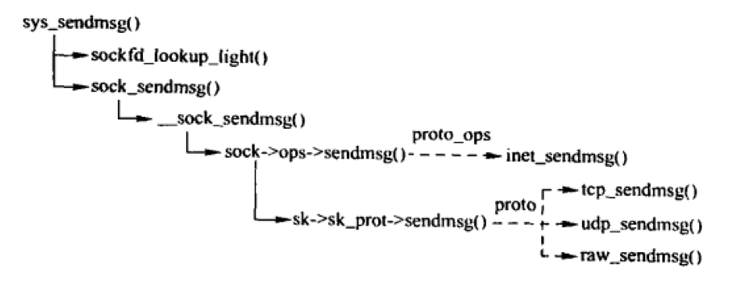
五、发送接收函数
发送函数
send、sendto、sendmsg系统调用最终都调用sock_sendmsg()来输出数据，这些系统调用本身只是准备和校验消息头，然后调用sock_sendmsg()，而sock_sendmsg()最终则调用proto_ops中的相应接口。
Notes:
举个例子来说明，你想跟踪某个源文件里所有函数的进入和退出，比如内核里的net/socket.c。使用kernel.function探针可以很容易的做到这一点，因为systemtap能够检查内核的调试信息并把目标代码和源代码关联起来。它的工作原理类似于调试器：如果你能够指出它（函数）的名字或者确定它的位置，你就可以探测它。用kernel.function("*@net/socket.c")来跟踪函数入口，用kernel.function("*@net/socket.c")来跟踪函数的返回。注意函数名部分通配符的使用，以及紧随其后的@FILENAME部分。你也可以在文件名中使用通配符，甚至是：和行号，如果你想做到如此精确的话。因为systemtap会在每个跟探测点匹配的地方单独插入一个探针，有些通配符可以扩展为成百上千的探针，所以注意你的使用。
一旦你标识出了探测点，systemtap脚本的框架就有了。探针关键词指出一个探测点或者一个用逗号隔开的探测点列表。之后的大括号中是所有列出的探测点的处理函数。

Slide 22
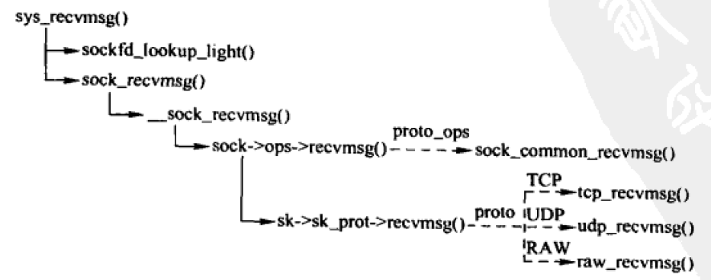
五、发送接收函数
接收函数
recv、recvfrom、recvmsg系统调用最终都调用sock_recvmsg()来接收数据
Notes:
举个例子来说明，你想跟踪某个源文件里所有函数的进入和退出，比如内核里的net/socket.c。使用kernel.function探针可以很容易的做到这一点，因为systemtap能够检查内核的调试信息并把目标代码和源代码关联起来。它的工作原理类似于调试器：如果你能够指出它（函数）的名字或者确定它的位置，你就可以探测它。用kernel.function("*@net/socket.c")来跟踪函数入口，用kernel.function("*@net/socket.c")来跟踪函数的返回。注意函数名部分通配符的使用，以及紧随其后的@FILENAME部分。你也可以在文件名中使用通配符，甚至是：和行号，如果你想做到如此精确的话。因为systemtap会在每个跟探测点匹配的地方单独插入一个探针，有些通配符可以扩展为成百上千的探针，所以注意你的使用。
一旦你标识出了探测点，systemtap脚本的框架就有了。探针关键词指出一个探测点或者一个用逗号隔开的探测点列表。之后的大括号中是所有列出的探测点的处理函数。

Slide 23
子任务4：画出发送接收函数调用的层次流程图
任务描述
画出发送接收函数调用的层次流程图
审核要求
正确画出满足要求的层次流程图

Slide 24
本节完

